Slide 1
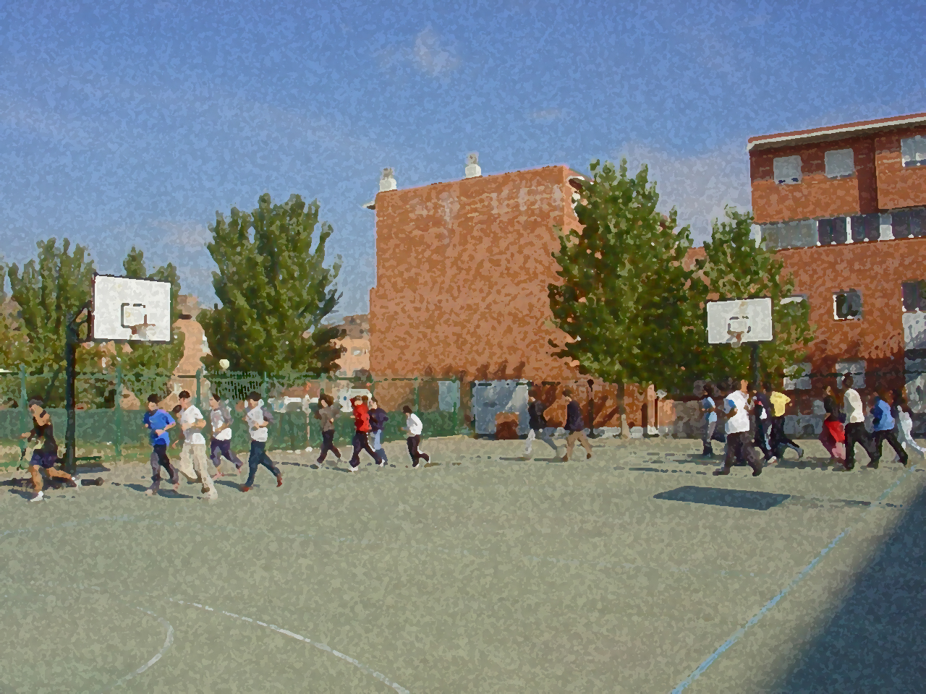
Fundamentos para la ESO y el Bachillerato. Un aprendizaje comprensivo y vivencial
PRIMERAS MEDIDAS ANTE LESIONES PRODUCIDAS EN LA VIDA COTIDIANA Y DURANTE EL DESARROLLO DE LA ACTIVIDAD FÍSICA

Slide 2
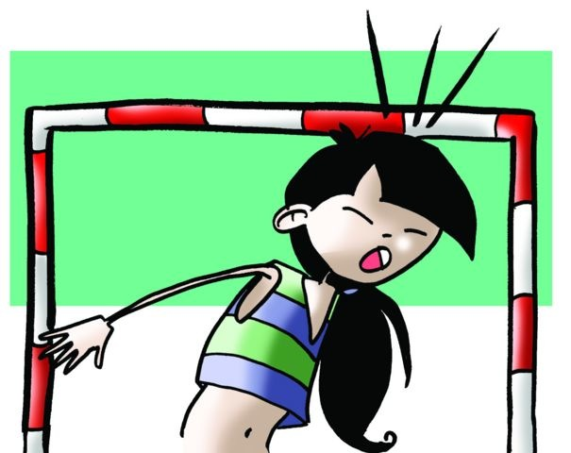
Índice
Objetivos
Primeras medidas.
Normas generales
Traumatismos
Otras lesiones
Cuerpos extraños
Envenenamientos
Casos urgentes
Técnicas de urgencia

Slide 3
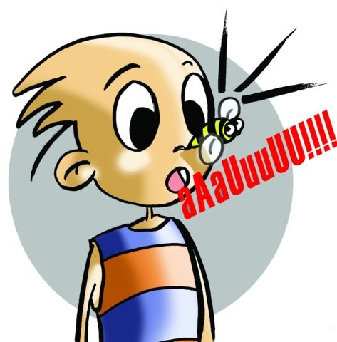
Objetivos
Conocer las técnicas básicas para paliar en la medida de lo posible el avance de la lesión
Practicar las actuaciones de urgencia que cada situación precise
Concienciar de la importancia del control de las técnicas más adecuadas a las circunstancias que nos puedan surgir en el transcurso de la práctica de ejercicio.

Slide 4
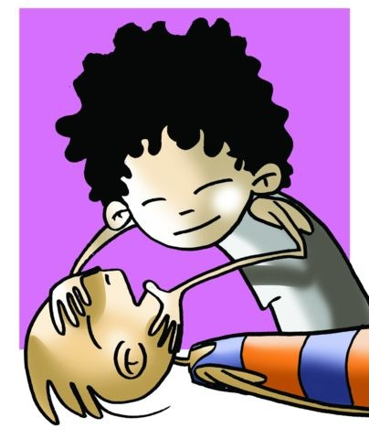
Primeras medidas. NORMAS GENERALES
Antes de lanzarse a actuar en un caso de accidente, se deberán tener en cuenta algunas recomendaciones, Del acierto de la primera intervención puede depender muchas veces, la evolución mala o buena que va a seguir la lesión.
1. No mover a la persona afectada, salvo para evitar un peligro posterior, hasta saber el alcance de la lesión. Según sea, actuar pertinentemente.
2. Es preferible no hacer nada a realizar intervenciones inoportunas a causa de nuestra ignorancia.
3. Avisar rápidamente al médico o servicios médicos necesarios si la situación es delicada.
4. Mantener al herido inmóvil y tumbado, si tuviera vómitos colocar su cabeza de lado. Posición de accidentado o posición de seguridad.
5. Se deberá aflojar la ropa al accidentado siempre que ésta dificulte su respiración. La ropa pegada en caso de quemaduras no deberá quitarse.
6. A través de nuestra tranquilidad deberemos transmitir confianza a la víctima.
7. Si tuviera convulsiones se deberá cuidar que el accidentado no se golpee y se produzca daños más graves.
8. Si presenta síntomas de asfixia o de aparente muerte deberán de aplicarse las técnicas de urgencia.

Slide 5
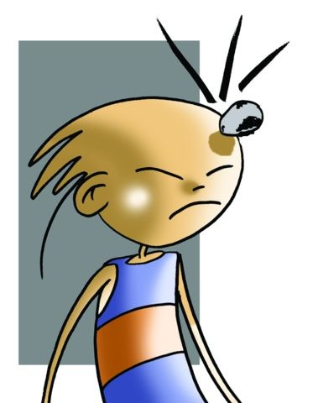
Las lesiones que más comúnmente se producen en los distintos escenarios por los que transcurre nuestra vida pueden ser:
TRAUMATISMOS. Son lesiones de los órganos o los tejidos por acciones mecánicas externas. Pueden ser:
Heridas. Se definen como lesiones en que existe rotura de la piel y se pueden clasificar en:
Punzantes | Son aquellas heridas, que se producen al introducirse objetos en la piel sin cortarla, dejando orificios más o menos circulares. Son las producidas por agujas, punzones, etc.
Incisas | Cuando se produce un corte limpio de la piel. Son lineales y más o menos profundas.
Contusas | Cuando además de la rotura de la piel, aparecen daños en los tejidos a su alrededor, como ocurre en las ocasionadas por piedras, palos, etc.

Slide 6
Las heridas pueden tener dos tipos de complicaciones:
Hemorragia que puede ser:
arterial donde la sangre sale a golpes o saltos,
venosa en la que la sangre sale con más lentitud y de forma fluida y
capilar en la que sale formando gotas.
Tratamiento En el caso de que sean pequeñas pérdidas de sangre, bastará con limpiarla bien con gasas, agua y jabón o líquido antiséptico abundante y colocar un vendaje. Antes hay que lavarse bien las manos. En los casos de hemorragias más intensas se hace necesario el empleo de la compresión manual de la arteria, o vendas muy compresivas aplicadas en la zona afectada con material adecuado (no absorbente).

Slide 7
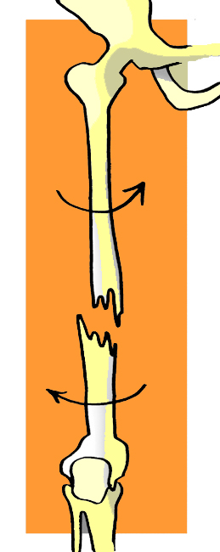
Fracturas. Son las roturas de los huesos y pueden ser:
Cerradas. Cuando la piel se mantiene intacta.
Abiertas. Cuando el hueso fracturado aparece en el exterior.
Completas. Cuando el hueso está separado.
Incompletas. Cuando afectan a una parte del hueso.
Se pueden diagnosticar porque producen signos externos, como el dolor, la incapacidad de movimientos o la movilidad anormal, la posición extraña del miembro afectado, la inflamación o el chasquido que se produce al rozar los fragmentos de hueso fracturado.

Slide 8
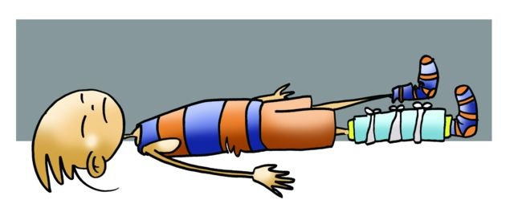
Tratamiento. Lo que debemos hacer al encontrarnos con una fractura es inmovilizar el miembro afectado y trasladar posteriormente al centro asistencial más cercano al herido.
Al inmovilizar un miembro fracturado se debe tener en cuenta que eso conlleva la inmovilización de las articulaciones situadas por encima y por debajo de la fractura, utilizando, si no se dispone de instrumentos adecuados, medios improvisados como cañas, bastones, ramas de árbol, tablas, pañuelos, camisas, etc. La inmovilización se hará dependiendo de la localización de la fractura.
Una fractura considerada como especial es la ocasionada en la columna vertebral. No siempre conlleva, como algunos afirman, una parálisis, pero la falsa maniobra de un intrépido socorrista puede ocasionar resultados fatales. Una regla absoluta en estos casos es no doblar al herido ni moverle la cabeza, se le manipulará lo menos posible, y se evacuará sobre un plano duro. Si provocara vómitos, no se girará la cabeza, sino que haremos bascular el plano duro.

Slide 9
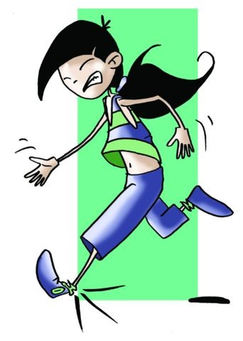
Luxaciones. Lesiones que se producen al adoptar los huesos posiciones anormales al salirse de su posición normal
Producen un dolor intenso, una posición anormal del miembro afectado e imposibilidad de realizar movimientos.
Tratamiento. Ante una luxación se inmovilizará el miembro afectado y se evacuará al lesionado hacia un centro sanitario. Sólo el médico está autorizado a reducir cualquier luxación.
Esguince. Es la salida del hueso de su cavidad articular, pero a diferencia de la luxación vuelve a ocupar su posición normal
Casi siempre presenta gran dolor y tumefacción (hinchazón).
Tratamiento. Su atención de urgencia será la aplicación de hielo sobre la superficie lesionada, inmovilización de la zona afectada y evacuación al lugar donde se le aplicará el tratamiento adecuado.

Slide 10
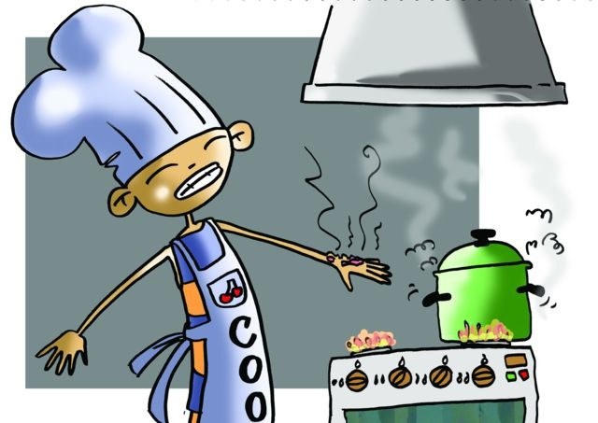
Otras lesiones
Quemaduras. Son lesiones producidas por la acción del calor, y se clasifican en:
Primer grado. Enrojecimiento de la piel
Segundo grado. Ampollas
Tercer grado. Destrucción de tejidos.
Tratamiento Las quemaduras leves o de cierta importancia se paliarán con la aplicación de sustancias adecuadas sobre la quemadura, o el empleo de gasas impregnadas en vaselina, aceite, o pomadas específicas. Las quemaduras más extensas y más complicadas necesitarán de un tratamiento mucho más complicado en un centro especializado, su traslado será rápido y lo más aséptico posible.

Slide 11
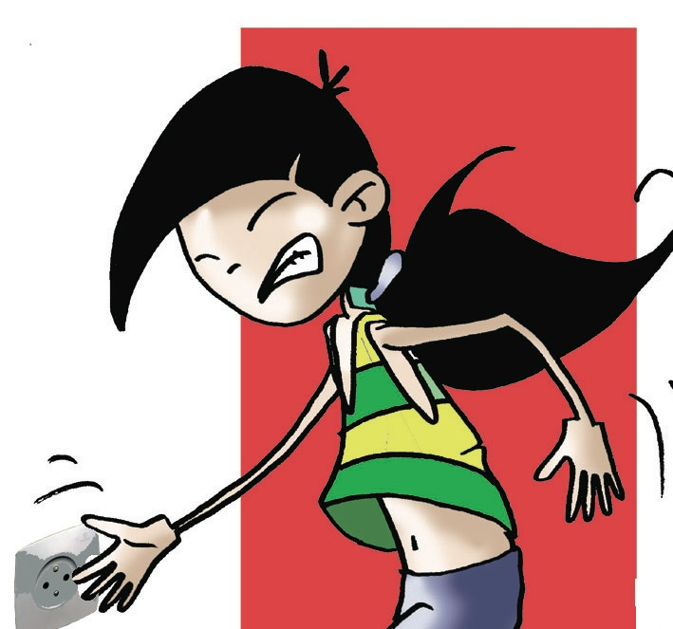
Accidentes producidos por la electricidad.
La electricidad puede producir pérdida de conocimiento, efectos secundarios corno irritaciones cerebrales, y lesiones locales, que son parecidas a las quemaduras.
Tratamiento En cualquier caso antes de socorrer a un accidentado por electricidad, se procurará cortar la corriente o separarlo de los cables que le producen el daño, utilizando materiales no conductores. Su tratamiento estará en función del tipo de lesión producida.
Insolación.
Efectos producidos por los rayos del sol sobre la cabeza. Los signos que motivan su diagnóstico son: dolor de cabeza, enrojecimiento del blanco de los ojos, fiebre, espasmos, etc.
Tratamiento Al enfermo se le desnudará, se le aplicarán sobre la cabeza compresas frías, se le dará a beber líquidos que repongan la perdida ocasionada, y puede sometérsele a duchas frías.

Slide 12
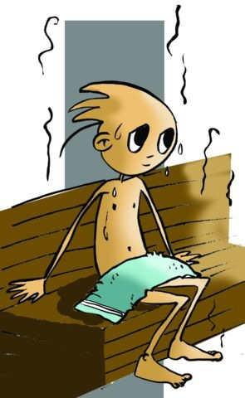
Deshidratación
Se produce por la falta de líquidos en el organismo provocada por la práctica de ejercicio continuado y la no reposición de los mismos, por vómitos o diarreas o por exposiciones continuadas al sol.
La deshidratación grave puede llevar si no se trata rápidamente a la muerte. Sus síntomas más relevantes son boca y nariz secas, piel reseca (se queda pegada la piel tras un pequeño pellizco), ojeras, etc.
Tratamiento Se suele tratar, siempre y cuando sea leve, con la reposición de líquidos y sales (suero), como agua con limón o con bicarbonato, si es importante acompañar al enfermo tras los paliativos al hospital.

Slide 13
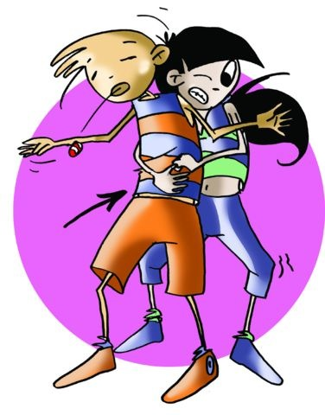
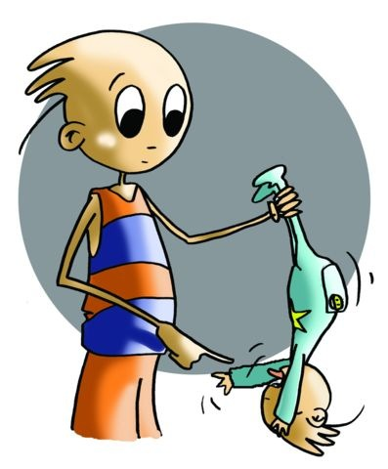
Cuerpos extraños
A veces se introducen objetos involuntariamente en las vías respiratorias provocando situaciones muy peligrosas, Así:
En la nariz. Su extracción puede ser mediante pinzas dentadas, o taponando el orificio nasal opuesto y sonándose con fuerza.
En la faringe. Su extracción puede ser sencilla si se tiene la tranquilidad, pulso y material necesarios (pinzas), de no ser así se le trasladará a un centro sanitario, donde el especialista lo hará.
En la tráquea. Se da con poca frecuencia, pero puede ser muy peligroso, al taponar por completo la entrada del aire, provocando la asfixia. Las maniobras a realizar estarán en función de la edad del sujeto; en el adulto presionaremos desde atrás enérgicamente la pared abdominal (Maniobra de Heinlich) y en el niño golpearemos su espalda en la posición invertida, o bien indagaremos con el dedo su garganta, corno indica la figura.
En el oído. Si no es fácilmente accesible, será preferible que la extracción la realice el especialista.
En el ojo. Se pueden extraer con facilidad con el pico de un pañuelo. Si el cuerpo extraño se ha fijado en el ojo, será el especialista el encargado de su extracción.
En la piel. Las maniobras son muy conocidas (pinzas para depilar, alfileres, etc.) y no hay que dejarlo en el lugar en que se fijó, pues existe riesgo de infecciones. Tras su extracción hay que lavar y desinfectar la zona adecuadamente.

Slide 14
Envenenamientos
Podemos establecer dos grupos:
Mordeduras y picaduras. Las medidas que se tomen irán dirigidas a extraer el veneno de la herida y a evitar su absorción por el organismo, colocando hielo cada 10´ . Antes lave bien la zona afectada. En caso de insectos (escorpiones, arañas, ciempiés, etc.) se extraerá el aguijón frotando la picadura con una solución de amoníaco o algo semejante.
Intoxicaciones. Son las causadas por la ingestión de sustancias que contengan veneno, hongos, comer alimentos en mal estado o respirar gases tóxicos. Tratamiento Si la intoxicación se ha producido por la inhalación de gases tóxicos, se trasladará al enfermo al aire libre para que recupere su estado normal, utilizando el oxígeno o la respiración artificial, salvo que el gas respirado contraindique este tratamiento. En cualquiera de los casos anteriores se recomienda el rápido tratamiento médico.

Slide 15
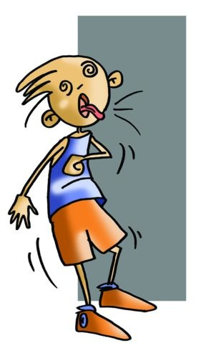
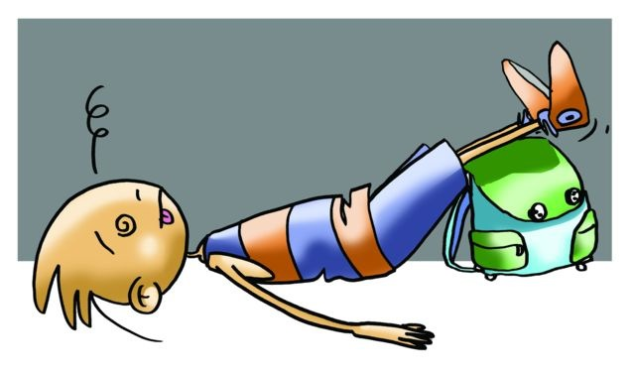
CASOS URGENTES
Desvanecimientos
Se caracterizan por palidez, debilidad, sudor frío y caída. Se producen por alteraciones en el riego sanguíneo de los vasos cerebrales. En estos casos se colocará al paciente en posición horizontal, con las extremidades inferiores en posición más elevada.
Asfixia. Se produce cuando hay una paralización de la actividad respiratoria. En las enfermedades pulmonares o en los casos en que un obstáculo impide la entrada de aire, se intentará sacarlo y si no fuera posible un médico hará una intervención de urgencia y si la asfixia no la produjera ningún obstáculo, mientras llega el especialista, practicaremos la respiración artificial durante el tiempo que fuera preciso.

Slide 16
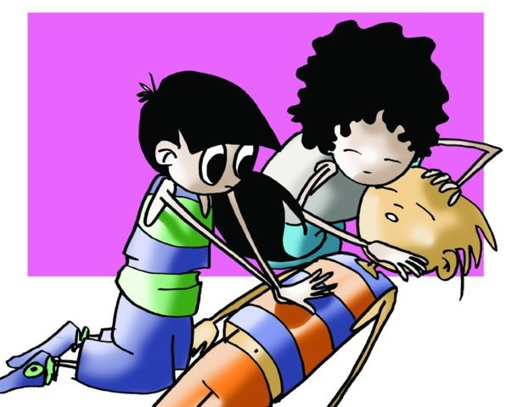
Técnicas de urgencia
REANIMACIÓN CARDIOPULMONAR
1/2 socorristas | 30 compresiones torácicas | 2 insuflaciones

Slide 17
VAMOS A VER SI VUESTRA ATENCIÓN HA SIDO ADECUADA CONTESTANDO ALGUNAS CUESTIONES.
En una fractura de columna vertebral, ¿cómo trasladarías al accidentado?
¿Qué diferencia existe entre luxación y esguince?
¿Qué harías ante una picadura venenosa?
¿Cómo inmovilizarías una fractura en el antebrazo y codo?
¿Sabes desinfectar una herida ?
¿Conoces el tratamiento de un esguince?
¿Sabes qué hacer ante una hemorragia?
¿Conoces bien las técnicas de urgencia?
¿Conoces los procedimientos para inmovilizar una articulación?

